Slide 1
Real-time Log Analytics with Cloudera
Hồ Hữu Trọng
Software Architect

Slide 2
Nội dung
Big Data là gì?
Bài toán Log Analytics
Mô hình hệ thống Log Analytics
Cài đặt Cloudera và cấu hình ban đầu
Cấu hình Flume, Morphlines và Solr
Hue Dashboard
HA & Scalable

Slide 3
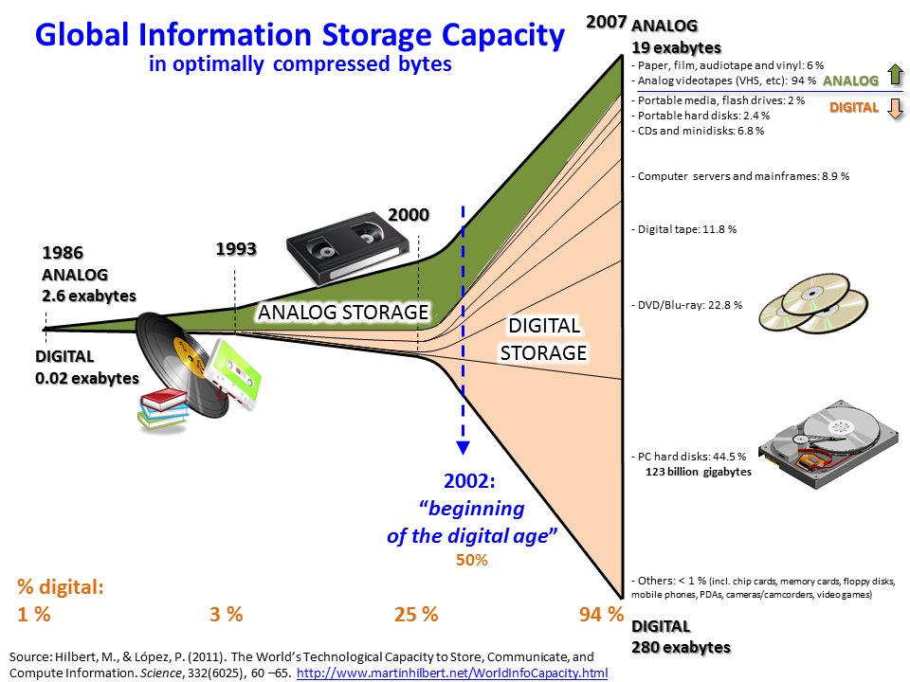
BigData là gì
Notes:
4 chiều dữ liệu
Hỏi dung lượng dữ liệu đang có của một số người: Google, One Drive, Dropbox, % dung lượng ổ cứng đã dùng

Slide 4
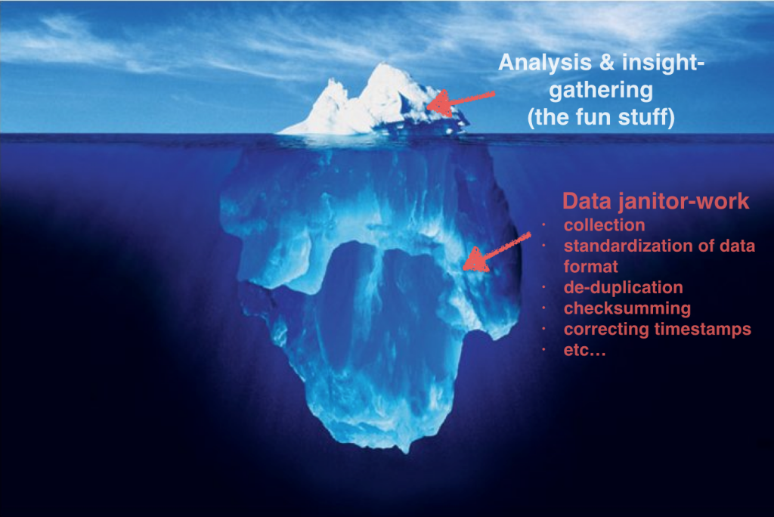
BigData là gì
Notes:
Giá trị thực sự của dữ liệu -> Big Data
Quay lại câu hỏi dung lượng dữ liệu đang có: Đã thấy dữ liệu mình đang có mang lại gì? Thấy nó cần nhưng không biết là khi nào cần?

Slide 5
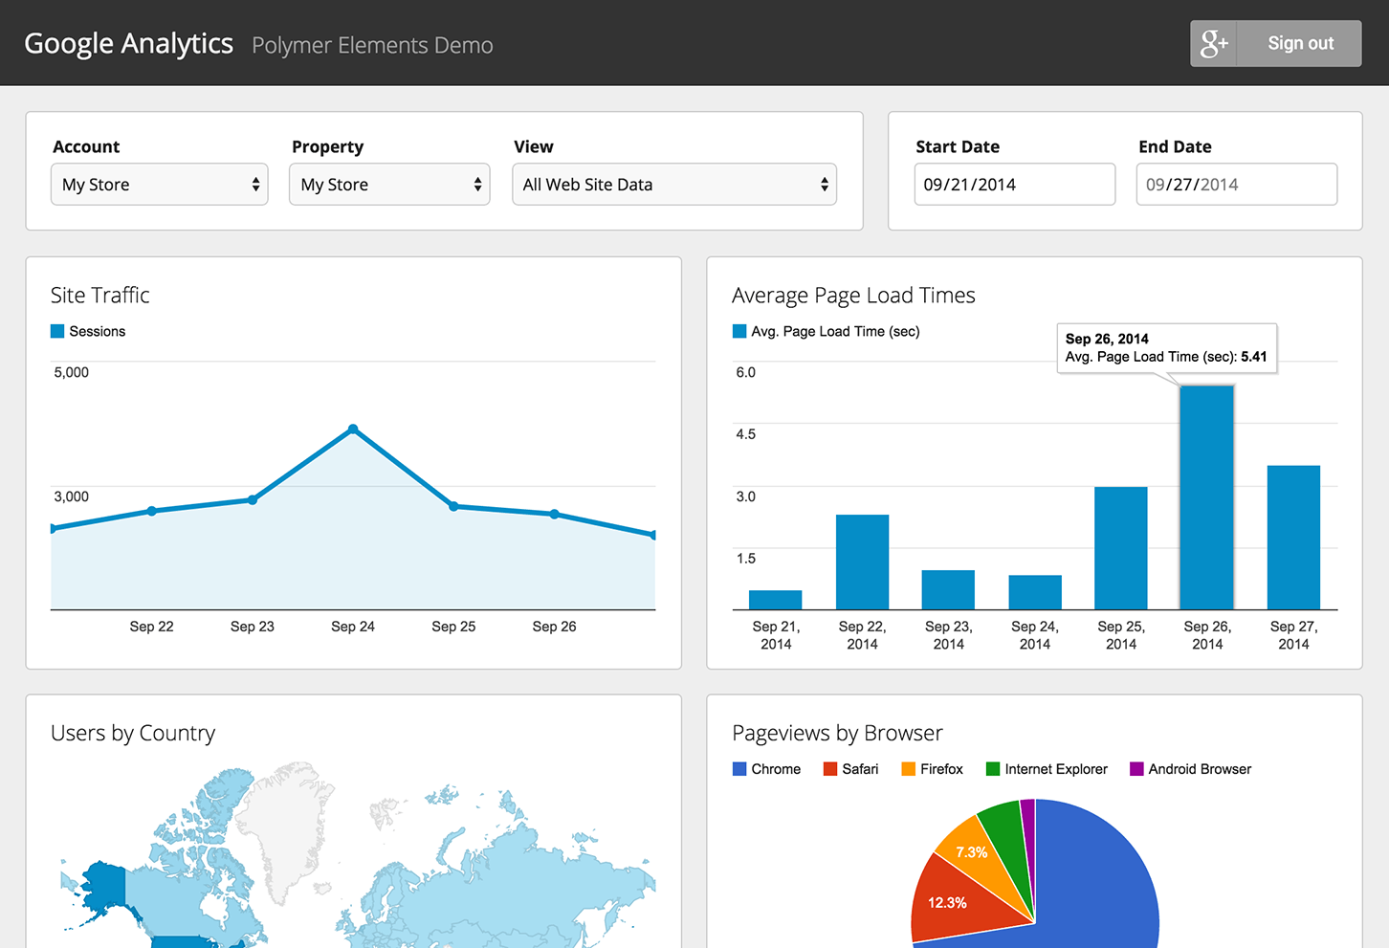
Bài toán Log Analytics

Slide 6
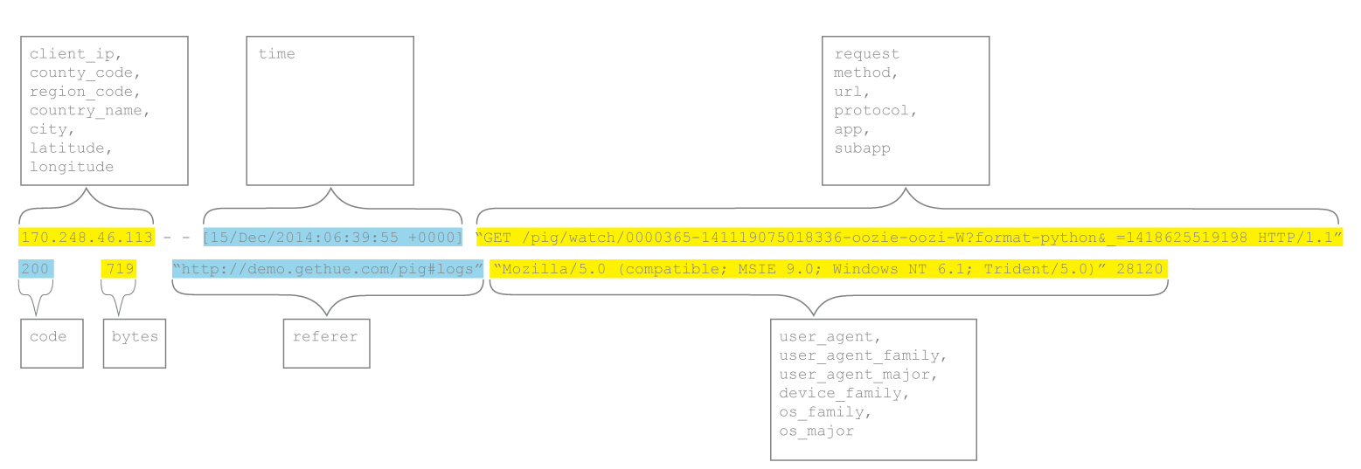
Bài toán Log Analytics
Nginx:
access_log /var/log/nginx/loganalyticscloudera-access.log combined;
Apache:
CustomLog /var/log/httpd/loganalyticscloudera-access.log combined
51.255.71.131 - - [11/Dec/2017:22:27:10 +0700] "GET / HTTP/1.1" 200 16009 "-" "Mozilla/5.0 (compatible; AhrefsBot/5.2; +http://ahrefs.com/robot/)"
27.73.252.43 - - [11/Dec/2017:22:27:52 +0700] "GET / HTTP/1.1" 200 12756 "https://www.google.com.vn/" "Mozilla/5.0 (Windows NT 6.1) AppleWebKit/537.36 (KHTML, like Gecko) Chrome/62.0.3202.94 Safari/537.36“,

Slide 7
Mô hình hệ thống Log Analytics

Slide 8
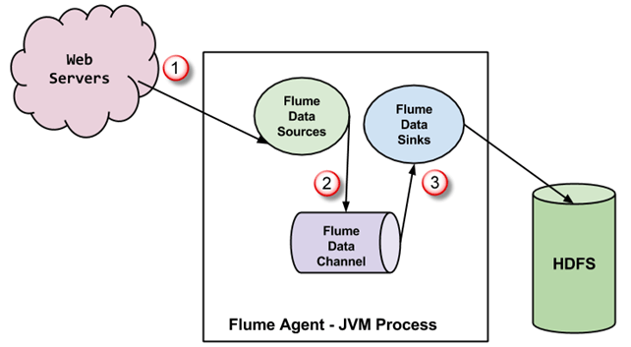
Flume

Slide 9
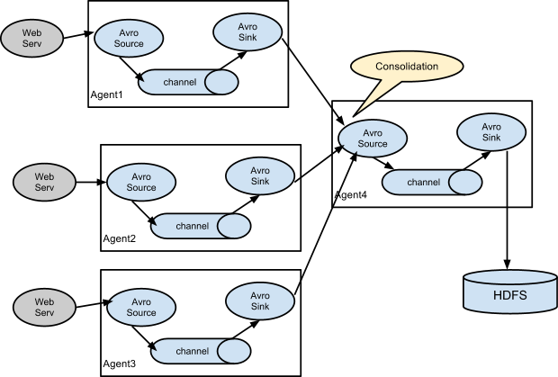
Flume

Slide 10
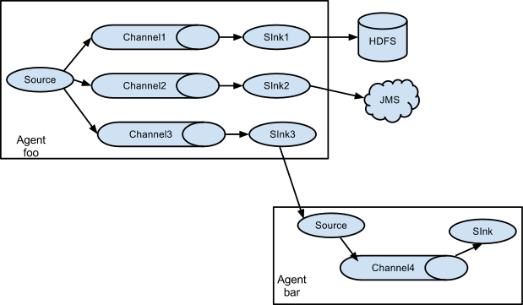
Flume

Slide 11
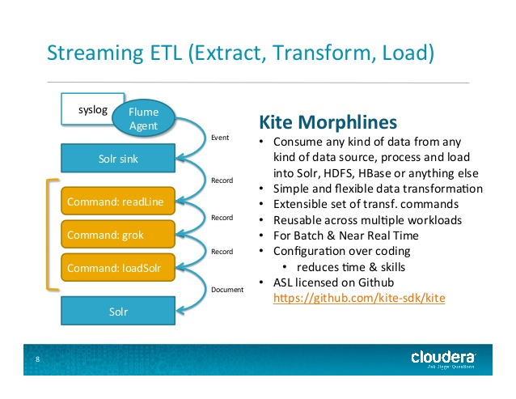
Morphlines

Slide 12
Morphlines

Slide 13
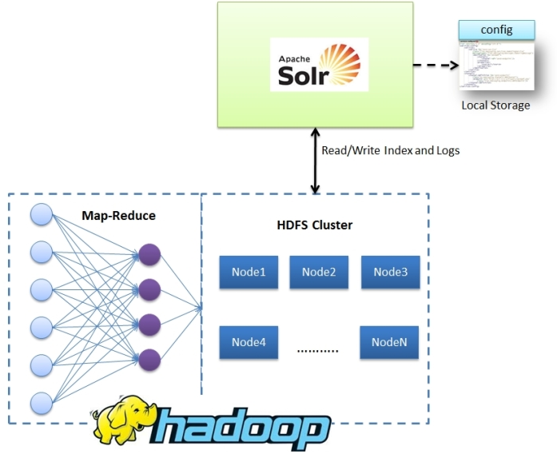
Solr
Notes:
Hiểu về Map – Reduce thông qua vis dụ thực tế nhỏ: Tính tổng số tuổi của cả Workshop, các team tự tính tổng, báo về diễn giả tổng hợp lại

Slide 14
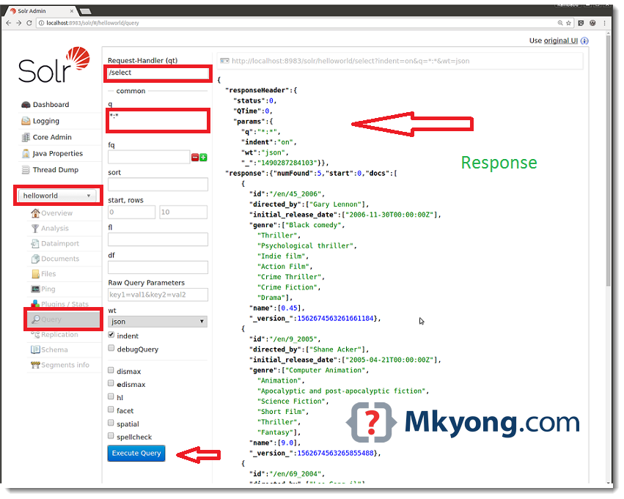
Solr

Slide 15
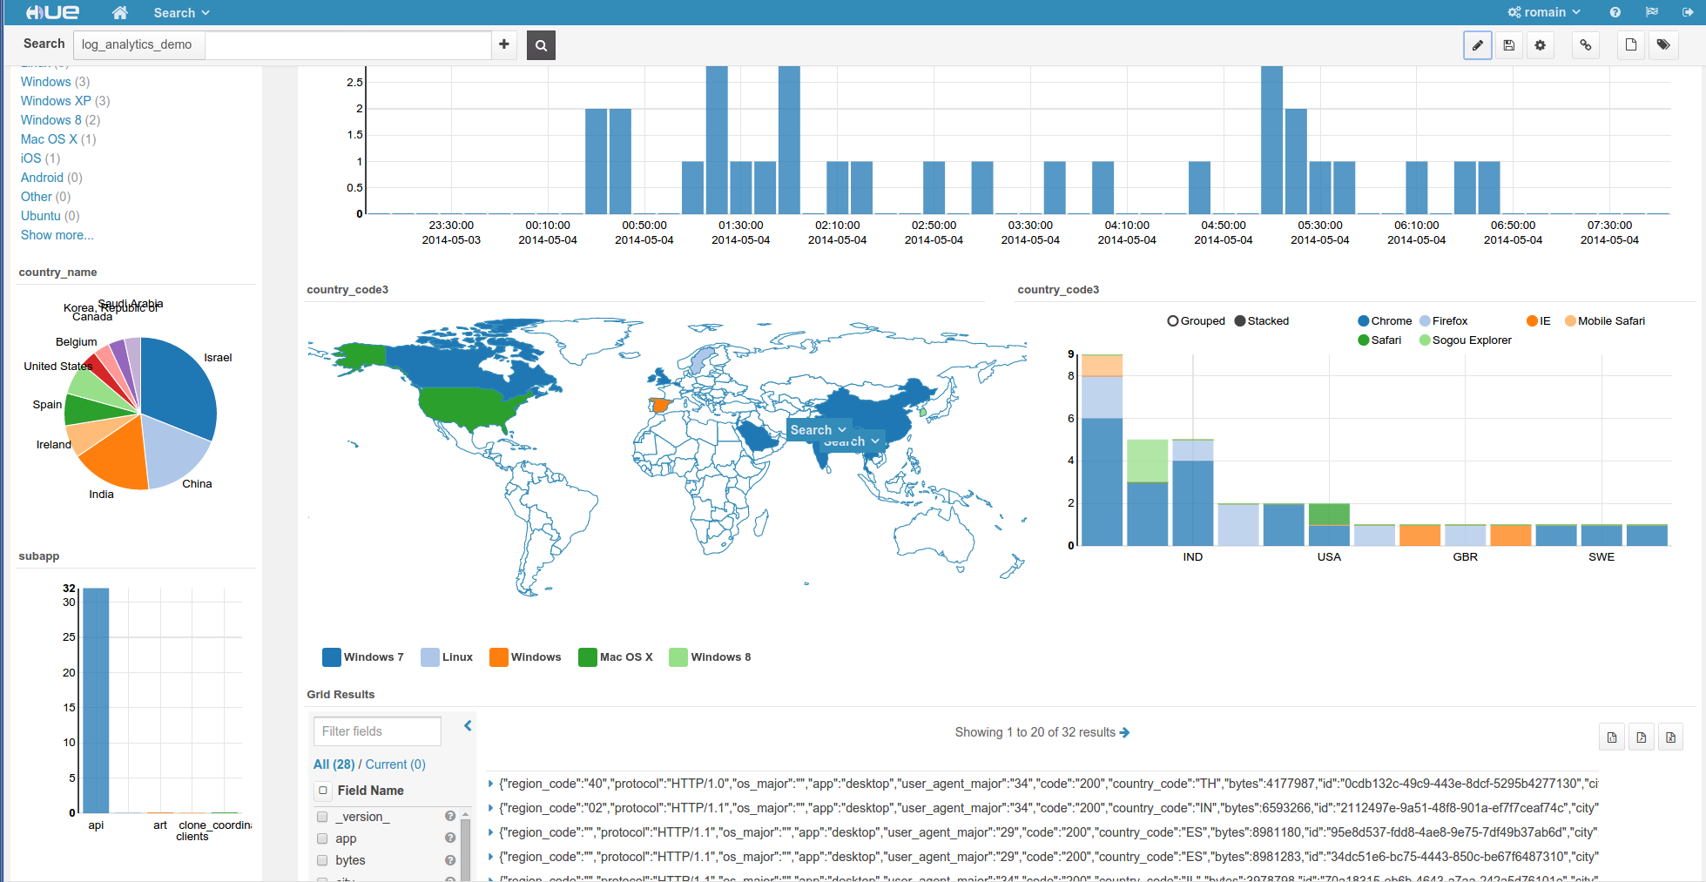
Hue Dashboard

Slide 16
HA & Scalable
Chi phí?
Backup Access Log
Rebuild

Slide 17
THANK YOU!

